Slide 1
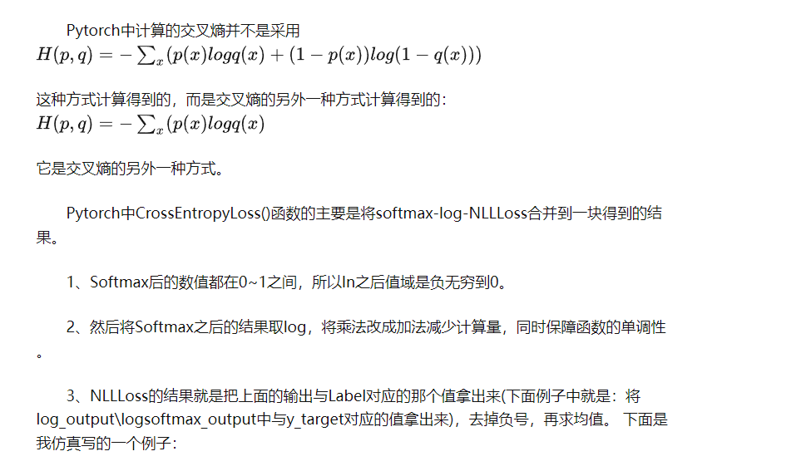
CrossEntropyLoss

Slide 2
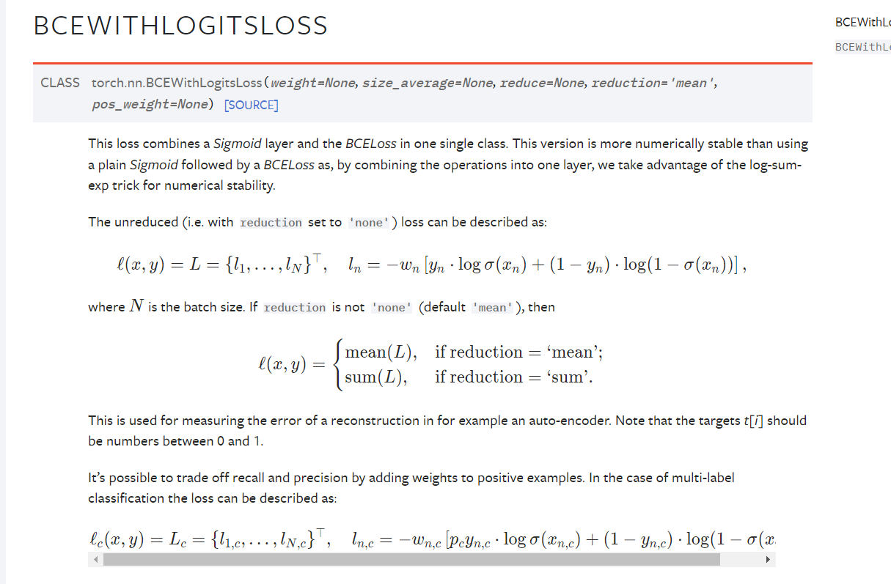
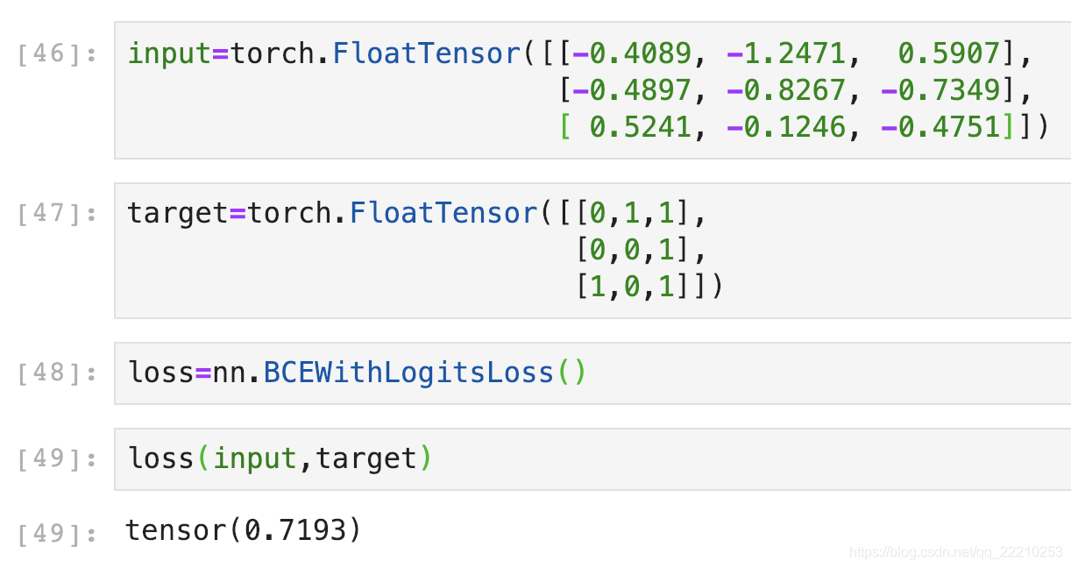
BCEWithLogitsLoss
https://pytorch.org/docs/stable/generated/torch.nn.BCEWithLogitsLoss.html

Slide 3
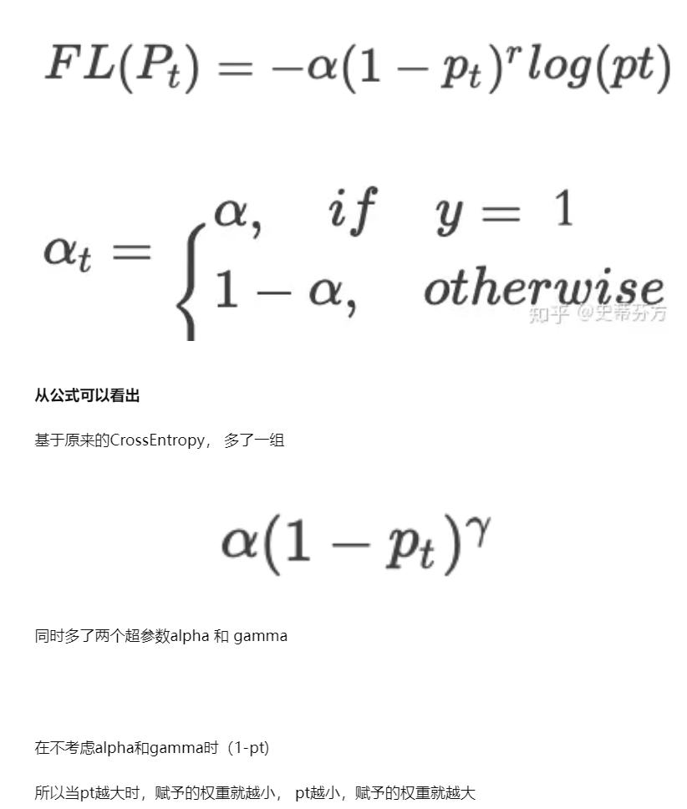
FocalLoss
1、当一个样本被分错的时候，pt是很小的，那么调制因子（1-Pt）接近1，损失不被影响；当Pt→1，因子（1-Pt）接近0，那么分的比较好的（well-classified）样本的权值就被调低了。因此调制系数就趋于1，也就是说相比原来的loss是没有什么大的改变的。当pt趋于1的时候（此时分类正确而且是易分类样本），调制系数趋于0，也就是对于总的loss的贡献很小。
2、当γ=0的时候，focal loss就是传统的交叉熵损失，当γ增加的时候，调制系数也会增加。 专注参数γ平滑地调节了易分样本调低权值的比例。γ增大能增强调制因子的影响，实验发现γ取2最好。直觉上来说，调制因子减少了易分样本的损失贡献，拓宽了样例接收到低损失的范围。当γ一定的时候，比如等于2，一样easy example(pt=0.9)的loss要比标准的交叉熵loss小100+倍，当pt=0.968时，要小1000+倍，但是对于hard example(pt < 0.5)，loss最多小了4倍。这样的话hard example的权重相对就提升了很多。这样就增加了那些误分类的重要性
作者在实验中采用的是公式5的focal loss（结合了公式3和公式4，这样既能调整正负样本的权重，又能控制难易分类样本的权重）：
https://zhuanlan.zhihu.com/p/82148525
https://zhuanlan.zhihu.com/p/49981234

Slide 4
Loss构成
（1）rel_loss：loss += loss_weight[0] * total_loss
关系分类的loss
（2）entity_head_loss：loss += loss_weight[1] * entity_head_loss
实体开始loss
（3）entity_tail_loss：loss += loss_weight[2] * entity_tail_loss
实体结束loss
（4）obj_loss：loss += loss_weight[3] * obj_loss

